Slide 1
Análisis de requisitos
Definición y técnicas

Slide 2

Requisito o requerimiento… esa es la cuestión

Slide 3
conceptos
Según la RAE:
Requerimiento es un sinónimo de necesidad, es decir, un concepto orientado hacia la carencia o falta de algo.
Requisito es, en cambio, una circunstancia o condición necesaria para algo.
Conjunto de condiciones que debe cumplir el software, de forma tal que sirvan como guía para el desarrollo de software.

Slide 4
Conceptos y la is
Requerimiento: son todas las necesidades y deseos pedidos por el cliente y las personas involucradas en el software.
Requisito: todas las funcionalidades, características y restricciones que debería tener el software.
en el estándar IEEE 830-1998, que apunta de forma precisa a la especificación de requisitos de software.

Slide 5
Introducción al análisis de requisitos
Problemas en el desarrollo de software
Entradas inadecuadas de usuario.
Requisitos incompletos.
Cambios constantes en los requisitos.
Definición de requisitos que no sea alinean a las necesidades del negocio.
!! Me falta tiempo y paciencia !!

Slide 6
Errores en el software
https://actualidad.rt.com/actualidad/view/138158-catastrofes-programacion-culpa-software-computadora

Slide 7
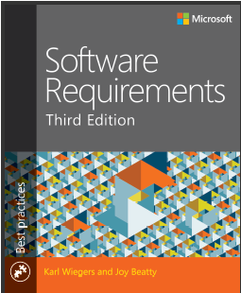
10 años después… paso algo con el a.r.
El análisis de negocio se reconoce como una disciplina profesional.
La incorporación de herramientas con mayor madurez que permiten administrar requisitos.
Incremento del uso de métodos de desarrollo ágiles y la evolución de técnicas de requisitos para este tipo de proyectos.
Incremento visual de modelos para representar requisitos.

Slide 8
Qué no cambio
El reconocimiento de la importancia de esta área de conocimiento dentro de la currícula de las licenciaturas vinculadas a la Ingeniería de software.
Los ingenieros en software se enamoran de soluciones técnicas y de la tecnología.

